Slide 1
ΛΕΙΤΟΥΡΓΙΚΑ ΣΥΣΤΗΜΑΤΑ
Διεργασίες και νήματα
Χρονοδρομολόγηση – Εφαρμογή στο Linux (Χρονοδρομολογητής Ο(1), Ερυθρόμαυρα Δένδρα
Διαδιεργασιακή Επικοινωνία – Σηματοφορείς

Slide 2
ΛΕΙΤΟΥΡΓΙΚΑ ΣΥΣΤΗΜΑΤΑ
Διαχείριση Μνήμης
Σελιδοποίηση Εικονική Μνήμη
Διαχείριση Αρχείων και Καταλόγων
Αδιέξοδα

Slide 3
ΛΕΙΤΟΥΡΓΙΚΑ ΣΥΣΤΗΜΑΤΑ
Διεργασίες: Προγράμματα που εκτελούνται
Χώρος διευθύνσεων διεργασιών: Περιοχή μνήμης κάθε διεργασίας
Κάθε διεργασία παίρνει τον χρόνο της (κβάντα)
Όταν ο χρόνος ολοκληρωθεί γίνεται το λεγόμενο Context Switch
Notes:
Μία διεργασία όταν δημιουργείται, της αποδίδεται ένας χώρος διευθύνσεων. Άρα η επικοινωνία CPU – μνήμης για κάθε πρόγραμμα αφορά τον χώρο διευθύνσεων. Όταν μία διεργασία πάρει τον χρόνο της και τρέξει, αυτή αναγκαστικά χρησιμοποιεί την CPU. Όταν τελειώσει, οι καταχωρητές της CPU χρησιμοποιούνται πλέον από άλλη διεργασία. Οι τιμές της προηγούμενης διεργασίας που υπήρχαν στους καταχωρητές, πρέπει να αποθηκευτούν στον χώρο μνήμης. Context Switch=Εναλλαγή Περιβάλλοντος
Κβάντα-> χρόνος CPU που δίνει το ΛΣ σε κάθε διεργασία

Slide 4
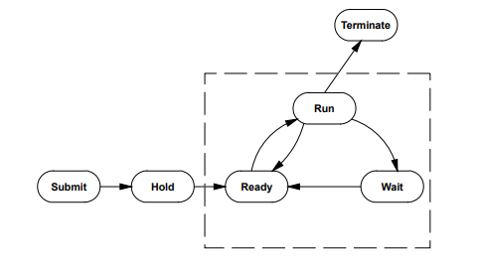
KATAΣΤΑΣΕΙΣ ΔΙΕΡΓΑΣΙΩΝ
Submit: Δημιουργία διεργασίας αλλά δεν έχει μπει στη λίστα εκτελέσιμων
Hold: Το πρόγραμμα περιμένει στην δευτερεύουσα μνήμη μέχρι να τελειώσει κάποιο πρόγραμμα πού εκτελείται
Ready: Έτοιμη να εκτελεστεί
Run: Εκτελείται
Wait (Blocked): Αναμονή μέχρι να τελειώσει κάποιο γεγονός
Terminate: Τέλος-Αφαίρεση από τη λίστα
Notes:
Η μετάβαση μεταξύ των καταστάσεων Ready Run και WAIT πρέπει να είναι αντιληπτή γιατί χρησιμοποιείται στους σηματοφορείς.
Όταν η διεργασία δημιουργείται, το ΛΣ την βάζει σε μία λίστα εκτελέσιμων.
Όσες διεργασίες που αναμένουν να πάρουν κβάντα για να τρέξουν βρίσκονται στο READY.
RUN -> MONO μία
Wait -> Όταν περιμένει να τελειώσει ένα γεγονός συνήθως Ε/Ε
Όταν μία διεργασία είναι σε κατάσταση WAIT μπορεί να πάει μόνο σε READY
Από RUN, όταν τελειώσουν τα κβάντα θα πάει είτε READY είτε Wait.

Slide 5
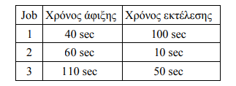
ΠΑΡΑΔΕΙΓΜΑΤΑ
Έστω ένα σύστημα που είναι αδρανές (idle) στον χρόνο 0, έρχονται τρεις εργασίες για εκτέλεση με τα παρακάτω χαρακτηριστικά:
Notes:
Χρόνος άφιξης δεν μπορεί να είναι καθορισμένος
Ο χρόνος εκτέλεσης δεν μπορεί να είναι γνωστός.
Δεν αναφερόμαστε σε 3 προγράμματα.

Slide 6
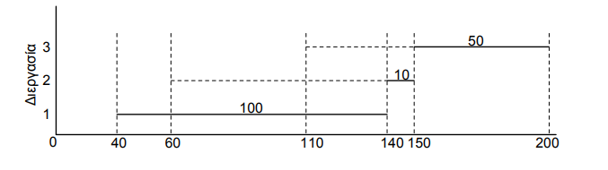
ΑΛΓΟΡΙΘΜΟΣ FCFS
Notes:
FCFS = first come first serve
ΑΠΟΛΥΤΗ προτεραιότητα στη διεργασία που καταφτάνει πρώτη.
Η διεργασία 1 φτάνει σε χρόνο 40 παίρνει την CPU μέχρι το 140 (100 μονάδες)
Αυτό σημαίνει ότι η πρώτη διεργασία έχει μηδενική αναμονή.
Η δεύτερη που έρχεται σε χρόνο 60 θα πρέπει να περιμένει 80 μονάδες δηλαδή μέχρι το 140 που τελειώνει η πρώτη.
Μετά παίρνει τη CPU και τρέχει για 10 μονάδες.
Η Τρίτη έρχεται σε χρόνο 110 περιμένει 40 μονάδες και ξεκινά από 150 ως 200
ΠΑΡΑΤΗΡΗΣΗ: Αν 2 διεργασίες φτάσουν μαζί τότε μπαίνει πρώτη αυτή με το μικρότερο PRIORITY
ΜΕΤΡΙΚΕΣ
ΤurnaroundTime = Χρόνος παραμονής στο σύστημα.
Χρόνος που ολοκληρώνεται – Χρόνο που καταφτάνει στο σύστημα
ΤΤ1= 140-40 =100
ΤΤ2 = 150-60 =90
ΤΤ3 = 200-110=90
2) Waiting Time = Χρόνος αναμονής
WT= TT-RT (o συνολικός χρόνος παραμονής στο σύστημα – χρόνο εκτέλεσης). TA RT από το πινακάκι.
WT1= TT1-RT1 = 100- 100 =0
WT2= TT2-RT2 =90-10=80
WT3= TT3-RT3 =90-50=40
Tα WT φαίνονται από τις διακεκομμένες. TΑ RT από τις κανονικές γραμμές.
Μία διεργασία ή περιμένει ή τρέχει. Ο συνολικός χρόνος αναμονής και εκτέλεσης = ΤΤ
MEΣΟΙ ΧΡΟΝΟΙ
1) Average Turnaround Time = Μέσος χρόνος παραμονής όλων των διεργασιών
ΑTT = TT1+TT2+TT3 /3 = 100+90+90 / 3 = 93.333
2) Average Waiting Time = Μέσος χρόνος αναμονής όλων των διεργασιών
AWT = WT1+WT2 + WT3 /3 = 0+80+40 /3 =40
ΠΡΟΒΛΗΜΑΤΙΣΜΟΙ
Θέλω κάθε διεργασία να έχει μικρό WT ή να μικρύνω το WT συνολικά;
Θέλω κάθε διεργασία να έχει μικρό ΤΤ ή να μικρύνω το ΤT συνολικά;
ΑΝΗΓΜΕΝΕΣ - ΣΤΑΘΜΙΣΜΕΝΗ
Είναι ο λόγος των μετρικών προς τον χρόνο εκτέλεσης.
WTT (Weighted Turnaround Time = Σταθμισμένος χρόνος παραμονής): Ο λόγος του TT προς τον χρόνο εκτέλεσης. Δείχνει από τον συνολικό χρόνο παραμονής στο σύστημα, πόσος
Χρόνος είναι ωφέλιμος. Διαφορετικά, πόσες φορές μεγαλύτερος είναι ο συνολικός χρόνος παραμονής στο σύστημα σε σχέση με τον ωφέλιμο (RT από το πινακάκι)
WTT= TT/ RT (RT είναι το Runtime από το πινακάκι)
WTT1 = 100/100 =1
WTT2 = 90 /10 = 9
WTT3= 90/50 =1.8
Συμπέρασμα: Η πρώτη διεργασία έχει το καλύτερο WTT δηλαδή όσο χρόνο ήταν στο σύστημα έτρεχε
Η δεύτερη διεργασία παρέμεινε στο σύστημα 9 φορές παραπάνω από τον ωφέλιμο χρόνο της
Η τρίτη διεργασία παρέμεινε στο σύστημα 1.8 φορές παραπάνω από τον ωφέλιμο χρόνο της
WWT = Weighted Waiting Time (Σταθμισμένος Χρόνος Αναμονής)
Δείχνει πόσο μεγαλύτερος είναι ο χρόνος αναμονής σε σχέση με τον ωφέλιμο
WWT= WT/RT
WWT1= 0/ 100 =0 (ΜΗΔΕΝΙΚΟ ΧΡΟΝΟ ΑΝΑΜΟΝΗΣ)
WWT2 = 80/10 =8
WWT3 = 40 /50 =0.8
ΜΕΣΕΣ ΣΤΑΘΜΙΣΜΕΝΕΣ
AWTT (Average Weighted Turnaround Time)
AWTT = 1 +9 +1.8 /3 = 3.93
AWWT (Average Weighted Waiting Time)
0+8+0.8 /3 =2.93

Slide 7
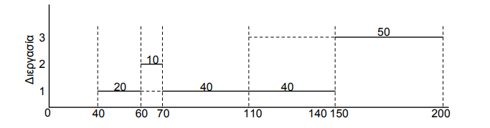
AΛΓΟΡΙΘΜΟΣ SRTN
Notes:
SRTΝ= Shortest Remaining Time Next (Επόμενη αυτή που έχει τον Μικρότερο Εναπομείναντα Χρόνο)
Το σύστημα ελέγχει κάθε χρονική στιγμή ποια διεργασία θα τελειώσει (ή αναμένεται να τελειώσει ) πιο σύντομα και την βάζει να τρέξει.
ΠΡΕΠΕΙ να σκεφτόμαστε με δημιουργία γεγονότων. ΓΕΓΟΝΟΣ -> Κάτι που αλλάζει την κατάσταση ενός συστήματος.
Χρόνος 40: Γεγονός Άφιξη Δ1 Παίρνει τη CPU και εκτελείται.
Χρόνος 60: Γεγονός Άφιξη της Δ2: Στον χρόνο 60 ελέγχει μεταξύ των 2 διεργασιών ποια θέλει λιγότερο χρόνο για να ολοκληρωθεί
Δ1: έχει τρέξει 20 μονάδες και της απομένουν 100-20=80
Δ2: έχει τρέξει 0 μονάδες και της απομένουν 10
Άρα το σύστημα βάζει την Δ2, η οποία θα τρέξει ως το 70
Χρόνος 70: Η Δ2 ΤΕΛΟΣ είναι ΓΕΓΟΝΟΣ.
Άρα η Δ1 τρέχει μόνη της μέχρι το επόμενο γεγονός
Χρόνος 110: Άφιξη της Δ3 Στον χρόνο 110 ελέγχει μεταξύ των 2 διεργασιών ποια θέλει λιγότερο χρόνο για να ολοκληρωθεί
Δ1: έχει τρέξει 20+40 μονάδες και της απομένουν 100-60=40
Δ3: έχει τρέξει 0 μονάδες και της απομένουν 50
Συνεχίζει η Δ1 μέχρι να τελειώσει σε χρόνο 150 και μετά από 150 ως 200 η Δ3.
ΤΤ1: 150-40=110
ΤΤ2: 70-60 =10
ΤΤ3= 200-110=90

Slide 8
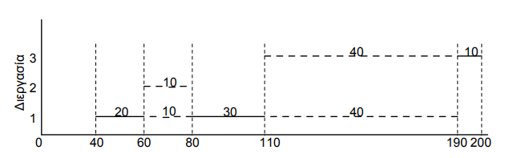
AΛΓΟΡΙΘΜΟΣ RR
Notes:
RR = Εκ περιτροπής. ΘΕΩΡΟΥΜΕ ΌΤΙ ΤΑ ΚΒΑΝΤΑ ΙΣΟΚΑΤΑΝΕΜΟΝΤΑΙ (Στην πραγματικότητα ισοκατανέμονται μόνο μεταξύ διεργασιών που ανήκουν σε ίδιες ουρές).
Χρόνος 40: Γεγονός Άφιξη Δ1, η οποία τρέχει μόνη μέχρι τον χρόνο 60
Χρόνος 60: Γεγονός, Άφιξη Δ2, η οποία θα τρέξει μαζί με την Δ1 για 10 μονάδες (π.χ. 5 η μία 5 η άλλη, 2 η μία 2 η άλλη, όπου τα 5 και 2 είναι τα λεγόμενα κβάντα).
Άρα η Δ2 θα τελειώσει σε χρόνο 80.
Χρόνος 80 : Γεγονός Η Δ2 τελειώνει άρα η Δ1 πάει μόνη της ως το 110
Χρόνος 110: Έρχεται η Δ3.
Μέχρι το 110 η Δ1 έχει τρέξει 60 μονάδες άρα απομένουν 40
Επομένως, η Δ1 ξεκινώντας να τρέχει εναλλάξ με την Δ3 θα ολοκληρωθεί σε χρόνο 2 x40 + 110 =190
Χρόνος 190: Γεγονός H Δ3 έχει τρέξει 40 μονάδες άρα άλλες 10 μόνη της
Έστω ότι τον χρόνο 110 εμφανίζεται η Δ3 και Δ4. Ο χρόνος εκτέλεσης της Δ4 είναι 60.
Δ1: Απομένουν 40
Δ3: Απομένουν 50
Δ4: Απομένουν 60
Αυτές θα τρέχουν μαζί. Πρώτη θα τελειώσει η Δ1 σε χρόνο 110+3 x40=230
Από 110 μέχρι 110+120=230, οι τρεις διεργασίες θα πάνε μαζί και θα εκτελεστούν από 40 μονάδες.
230: Θα τελειώσει η Δ1 και απομένουν η Δ3 (10 μονάδες) και η Δ4 (20 μονάδες)
H Δ3 είναι η επόμενη που θα τελειώσει σε χρόνο 230+2 x10=250
250: Δ4 θα τρέξει μόνη για 10 μονάδες

